Slide 1






16de
Vakantiebarometer
Europ Assistance
18/05/2016

Slide 2
Programma
Europ Assistance in de wereld en in België
De 16de Vakantiebarometer van de Europeanen (plannen, budget, bestemmingen, ideale vakantie)
Q & A
Presentatie:
Elise Mertens, Marketing Manager
Xavier Van Caneghem, PR & Market Analyst
2

Slide 3


Europ Assistance
in de wereld en in België

Slide 4
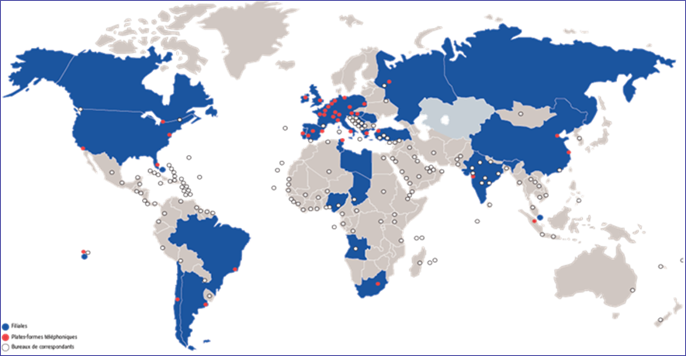
De Europ Assistance Groep
Enkele belangrijke cijfers:
8380 personeelsleden
5000 bijstandsverleners
400 artsen en verplegers
44 ondernemingen in 33 landen
208 landen wereldwijd waar
medewerkers van de Groep
aanwezig zijn
35 bijstandsplatformen
425 000 partnerreferenties
1 interventie elke 2 seconden wereldwijd
2 telefonische oproepen per seconde wereldwijd
Gegevens 2015

Slide 5
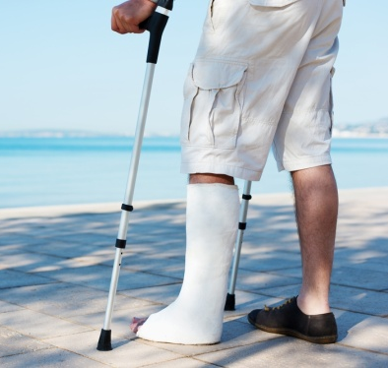
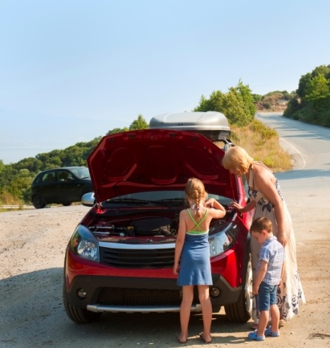


Een compleet professioneel netwerk voor onze 4 beroepen
Travel
Automotive
    Ambulanciers
    Private
    luchtvaartmaatschappijen
    Opticiens
    Tandartsen
    Artsen
    Ziekenhuizen
    Depannagediensten
    Sleepdiensten
    Autoverhuurdiensten
    Chauffeurs, taxi’s
    Hotelhouders
    Garagehouders
Health
Home & Family
    Ambulanciers
    Ziekenhuizen en
    klinieken
    Professionele dienstverleners
    voor hulpbehoevende ouderen
    Gezondheidsprofessionals:
    huisartsen, specialisten,
    verplegers, kinesitherapeuten
    Professionele medische
    bijstandsverleners
    Professionele
    gezinsbijstandsverleners
    Elektriciens,
    loodgieters, raamherstellers
    Organisaties voor werkzoekenden
    Professionals uit de bouwsector
    Organisaties voor kinderopvang
Notes:
5

Slide 6

Europ Assistance in België
Marktleider
Gedreven medewerkers
Producten en diensten van hoogwaardige kwaliteit
206 medewerkers
244 000 oproepen per jaar
112 000 te behandelen medische en technische dossiers
(van eenvoudig advies tot het ziekenvervoer per vliegtuig)
Bruto omzet 2015 = 66,5 M €
Een naambekendheid van 90% op de markt van
bijstandsverleners
Een getrouwheidsgraad van 85%
Decavi Trofee: Laureaat « Beste reisverzekeraar »
2016 voor het NoGo-product
(Cijfers 2015)
6

Slide 7

De zomer bij Europ Assistance
(cijfers juli-augustus 2015)
108 medewerkers op het bijstandsplatform (vs. 71 tijdens het jaar)
53.000 oproepen in 2 maanden met soms pieken
van 1 100 oproepen per dag
Meer dan 33 000 geholpen gezinnen
1 dossier op 4 houdt een repatriëring in
1 medische interventie op 3 houdt een
ziekenhuisopname in
7

Slide 8

16de
Europese Vakantiebarometer

Slide 9
Doelstellingen van de Vakantiebarometer 2016
Een strategisch hulpmiddel
  Alomvattende enquête over de vakanties in 6 Europese landen in het algemeen
  (+ Verenigde Staten en Brazilië) en in België in het bijzonder (verschillen Nederlandstaligen-Franstaligen)
  Analyse van de tendensen op lange termijn (al 16 jaar lang) om de diensten aan te passen aan de behoeften van de markt
  Een hulpmiddel dat toelaat veranderingen in het vakantiegedrag van de reizigers te voorspellen (waaronder het gebruik van nieuwe technologieën)
  Een hulpmiddel om te begrijpen hoe over de vakantie beslist wordt, hoe deze voorbereid wordt en om het bekommernisniveau te meten.
  Creëren van nieuwe diensten op maat en bijstellen van de Algemene Voorwaarden: bvb. Reisannulatieverzekering NoGo met bagage, reisbijstand en pechverhelping, ontwikkelingen op sociale netwerken, online preventieplatform, …
9

Slide 10
Doelstellingen van de Vakantiebarometer 2016
Een operationeel hulpmiddel dat Europ Assistance toelaat om de bijstandsverlening tijdens de zomerperiode efficiënter te laten verlopen
  Invloed van de bestemmingen op de medewerkers die in België worden ingezet tijdens de zomer (skills - talen)
  Logistieke voorbereiding (zoals een vloot vervangwagens met onder meer monovolumes in Frankrijk, Italië en Spanje, en een versterkt lokaal depannagenetwerk in het Zuiden van Frankrijk)
  ‘Type’- pathologie volgens bestemming → dokter aanwezig op het bijstandsplatform
  Peilen naar nieuwe tendensen: gebruikte transportmogelijkheden, nieuwe reservatiehulpmiddelen
10

Slide 11

Methodologie en resultaten

Slide 12









Methodologie
Enquête uitgevoerd door IPSOS bij 5 000 personen die in Europa, USA en Brazilië verblijven. De interviews werden telefonisch uitgevoerd tussen 23 maart en 2 mei 2016.(In België tussen 28 maart en 2 mei 2016)
Vakantie = meer dan 4 opeenvolgende nachten die men buitenshuis doorbrengt, uitgezonderd professionele redenen, van juni t.e.m. september 2016.
Nationale steekproeven representatief voor de nationale bevolking, leeftijd 18 jaar en ouder, samengesteld volgens een quotamethode (geslacht, leeftijd, beroep van gezinshoofd, na een selectie per regio en omvang van agglomeratie).
Deelnemende landen:
Vanaf 2016:
Frankrijk
Spanje
Duitsland
Italië
België
Oostenrijk
USA
Brazilië
Foutmarge
Europese resultaten (3510 ondervraagden) : 0,75% - 1,7%
Belgische resultaten (1003 ondervraagden): 1,4% - 3,1%
Aantal ondervraagde personen:
- Europese enquête: 500 tot 503 personen/land
- Belgische enquête (FR vs NL) : 1003 personen

Slide 13

Vakantieplannen voor de zomer 2016

Slide 14
De vakantieplannen van de Europeanen
Bent u van plan deze zomer op vakantie te gaan, dit wil zeggen tussen juni tot en met september ?
54% van de Europeanen heeft vakantieplannen deze zomer (-7 ptn. vs. 2015)
Oostenrijk (63, +1)
Frankrijk (57, -6)
Duitsland (55, -7)
Italië (52, -8)
2011
Spanje (49, -11)
2015
België (47, -10)
2012
2013
2016
De vakantieplannen dalen overal, behalve in Oostenrijk (63% vs. 62%).
De Belgen sluiten de rangen met 47%, hetzelfde niveau als in 2014.
2014
Base : A tous

Slide 15
Daling vakantieplannen van de Europeanen
Vraag: Bent u van plan deze zomer op vakantie te gaan, dit wil zeggen tussen juni tot en met september? (slechts 1 antwoord mogelijk)
Daling van de vakantiegangers die een enkele reis plannen, aantal vakantiegangers dat verklaart
meerdere keren te zullen vertrekken blijft ongeveer gelijk.
S/T Ja
Waarvan : « Een keer »
Waarvan : « Meerdere keren »
Weet niet: 4%
15

Slide 16
Daling vakantieplannen van de Belgen voor zomer 2016
Bent u van plan deze zomer op vakantie te gaan, dit wil zeggen tussen juni tot en met september ? (slechts 1 antwoord mogelijk)
Ja
Waarvan : « 1 keer »
Waarvan: « Meerdere keren »
De vakantieplannen van de Belgen dalen met 10 ptn. tot op het niveau van 2014.
Het zijn vooral de enkelvoudige vertrekken die dalen.
16

Slide 17
De vakantieplannen voor de
zomer 2016 (België FR/NL)
61% van de Belgische gezinnen (> 1 kind) zullen deze zomer op vakantie vertrekken (-6 ptn. vs. 2015)
-10 pts
+13 pts
- 9 pts
Belgen vertrekken vaker in juli (30%) dan augustus (26%)
- 1 pt
2015
2016
Daling van de intentie om op vakantie te gaan, vooral bij de FR (39%, -17 pts) vs 54% bij de NL (-4 ptn.).
Enkele vertrekken: daling bij FR met 20 pts (24%), stabiel bij NL (38%).
Veelvoudige vertrekken bijna gelijk als in 2015.
61% van de FR verklaart niet te zullen vertrekken: emotioneel effect van de aanslagen?
17
Notes:
Correspond à la question à Q3 (Européen)

Slide 18
Totale duur van de zomervakantie (België – FR/NL)
2015
2016
NSP: 2%
Voor de FR: stijging vakanties van 3 weken en meer (+11 ptn.), ten koste van kortere vakanties.
Voor de NL: daling vakanties van max. 1 week, ten voordele van langere vakanties.
18
Notes:
Correspond à la question Q4 (Européen)
Max une semaine= moins d’une semaine+une semaine
3 semaines + = 3 semaines+4semaines et plus
Modifier les graphiques pour + lisibilité

Slide 19
Vakantieplannen en duur van de vakantie (evolutie sinds 2015)
 | BE | NL | FR
Vertrek op vakantie | ⬇⬇ 47% (-10 ptn) | ⬇ 54% (-4 ptn) | ⬇⬇ 39% (-17 ptn)
1 keer | ⬇⬇ 31% (-9 ptn) | 38% (=) | ⬇⬇ 24% (-20 ptn)
Meerdere keren | ⬇ 16% (-1 pt) | ⬇ 16% (-4 ptn) | ⬆ 15% (+3 ptn)
Gemiddelde totale duur | 14,4 jrs (+1,2 ptn) | 13,8 jrs (+0,5 ptn) | 15 jrs (+1,9 ptn)
Max 1 week | ⬇ 26% (-5 ptn) | ⬇⬇ 25% (-8 ptn) | ⬇ 27% (-1 ptn)
2 weken | 48% (=) | ⬆ 50% (+1pt) | ⬇ 46% (-2 ptn)
3 weken + | ⬆⬆ 28% (+8 ptn) | ⬆ 24% (+4 ptn) | ⬆⬆ 32% (+11 ptn)
Notes:
Correspond à la question Q4 (Européen)
Les longs séjours deviennent plus populaires

Slide 20
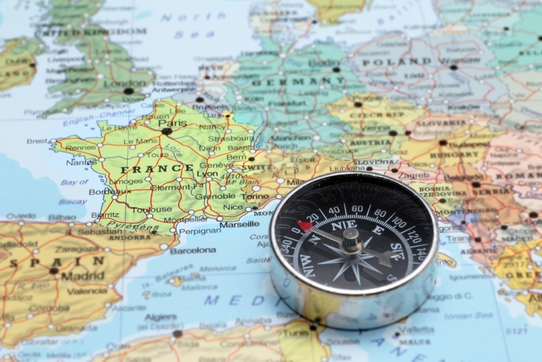
Zomervakantiebestemmingen

Slide 21


Waar gaan de Europeanen deze zomer met vakantie?
Bron: Personen die verklaren op vakantie te gaan in de zomer van 2016
Weet niet: 11%
Europa
79% 88%
Noord-Amerika
2015- 2016
3% 3%
Midden-Oosten
2015 - 2016
Zuidoost-Azië
1% <1%
2% 3%
Zuid-Amerika / Caraïben
Afrika
2015 - 2016
2015- 2016
5% 3%
65% van de Amerikanen en 47% van de Brazilianen blijven in hun land.
8% van de Amerikanen zullen naar Europa afreizen (vooral UK) vs.
14% van de Brazilianen (Frankrijk, Spanje, Portugal).
In eigen land
2% 3%
2015- 2016
43% 53%
2015- 2016
2015- 2016
Europa blijft de favoriete toeristische bestemming voor de Europeanen.
In Europa beïnvloedt het heliotropisme de seizoensmigraties.
Meerdere antwoorden mogelijk

Slide 22
Waar gaan de Belgen deze zomer met vakantie?
Meerdere antwoorden mogelijk
Europa
Noord-Amerika
79% 88%
1% 2%
2015- 2016
2015- 2016
Zuidoost-Azië
Midden-Oosten
2% 3%
1% X%
2015- 2016
Zuid-Amerika / Caraïben
2015- 2016
Afrika
2% 1%
5% 2%
2015- 2016
2015 - 2016
88% van de Belgen blijft in Europa (+9 ptn. = Europees gemiddelde), waarvan 9% in België.
94% van de jonge Belgen (18 – 24 jaar) blijft in Europa (+19 ptn. vs 2015), 6% verkiest een vakantie buiten Europa (vs. 7% van de Belgische vakantiegangers).
Daling voor het Midden-Oosten, Afrika en Zuid-Amerika.
Notes:
Correspond à la question Q5 (Européen)
Europe= s/t europe (on compte les gens qui partent en vacances dans leur pays)

Slide 23



De Belgen: vrees voor aanslagen bij de keuze van hun bestemming
Welke rol speelt het risico op een terroristische aanslag bij de keuze van uw vakantiebestemming? Antwoord: een essentiële rol
EUROPA
40%
Ondanks de aanslagen in Parijs (november 2015), Brussel (22 maart 2016), Turkije en Tunesië, zijn de Belgen niet specifiek bang voor het risico op aanslagen.
Toch geven ze aan bepaalde bestemmingen te mijden: Turkije (32% geeft aan er niet naartoe te gaan binnen korte tijd), Noord-Afrika / Maghreb landen (29%), Egypte (14%) het Midden-Oosten (12%) en in Europa: Frankrijk (8%), Griekenland (6%).
Deze verschuiving zorgt vooral voor een stijging van het aantal reizigers naar Spanje (+5 ptn.).

Slide 24
Waar gaan de Europeanen en de Belgen
met vakantie?
53% van de Europeanen blijft in eigen land (vooral Mediterrane landen).
De Belgen blijven het minst in eigen land 9% (vs. 10% in 2015).
N° 1
N° 2
N° 3
Frankrijk is de favoriete bestemming van de Belgen, maar wordt door Italië voorbijgestoken als voorkeurbestemming bij de Europeanen.
69% van de Spanjaarden, 74% van de Italianen en 64% van de Fransen blijft liever in eigen land.
24
Notes:
Correspond à la question Q5 (Européen)

Slide 25
Waar gaan de Belgen met vakantie in 2016?
6% van de Belgen zal op reis gaan naar Nederland (+3 ptn.), 5% naar Duitsland (+2 ptn.).
<0,5 % van de Belgen gaat naar Tunesië (vs. 1,2% in 2013), 1% naar Marokko (-1 pt.).
0,5 % reist naar Egypte (idem 2015).
Frankrijk blijft de favoriete bestemming van de Belgen.
Spanje blijft op de 2e plaats staan voor de Belgen, vóór Italië en België, en wint 5 ptn.
Italië wint 1 pt., Griekenland en Turkije verliezen elk 1 pt.
Nederland en Duitsland verschijnen in de « Top 6 ».
25
Notes:
Correspond à la question Q5 (Européen)

Slide 26

Waar gaan de Belgen met vakantie (NL/FR) ?
Frankrijk blijft populair, maar daling bij de NL (-9 ptn.) en stijging bij de FR (+2 ptn.) = omgekeerde beweging van 2015.
Spanje: stijging bij de NL (+6 ptn.) en bij de FR (+3 ptn.).
België: daling bij de NL (-1 pt.), stijging bij de FR (+1 pt.).
Nederland en Duitsland zeer populair bij de NL.
Kleine daling van Griekenland en Turkije (-1pt.).
26
Notes:
Correspond à la question Q5 (Européen)

Slide 27
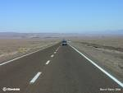
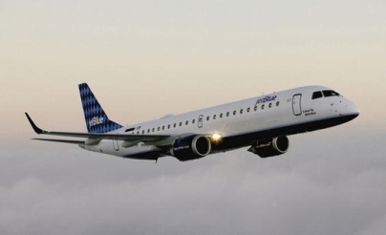
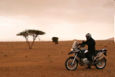

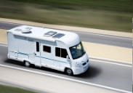

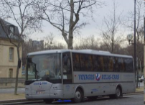
De auto: het voornaamste transportmiddel tijdens de vakantie
Meerdere antwoorden mogelijk
Bron : Aantal Belgen dat verklaart in de loop van de zomer 2016 met vakantie te vertrekken (466 respondenten)
Vraag : Welk (hoofd)transportmiddel bent u van plan te gebruiken op weg naar uw vakantiebestemming(en)?
 | 2016 | 2015 | 2014 | 2013
Auto | 52% | 53% | 54% | 54%
Vliegtuig | 43% | 43% | 41% | 45%
Trein | 2% | 5% | 3% | 5%
Campingcar of mobilhome | 3% | 4% | 4% | 3%
Autocar | 5% | 4% | 4% | 3%
Boot | 1% | 3% | 2% | 1%
Fiets | 1% | 2% | 0% | 0%
Moto | 1% | 1% | 1% | 0%
Andere | 1% | 1% | 0% | 0%
Voorkeur:
Auto: 77% vd gezinnen +2 kinderen
Trein: jongeren <24 jaar (10%)
Autocar: jongeren <24 jaar (15%)
Camping-car: de 45-54-jarigen
Notes:
Correspond à la question Q5 bis (spécifique Belgique)

Slide 28

Het vakantiebudget

Slide 29
Besparingen van Europeanen en Belgen op vakantiebudget
Momenteel is de vakantie een uitgavenpost waarop u …
(diegenen die op vakantie vertrekken)
Oostenrijkers (42%) en Duitsers (38%) raken het minst aan hun vakantiebudget.
Italianen (35%) en Spanjaarden (27%) schrappen het vaakst hun vakantiebudget.
Notes:
(faire des économies = éco limitées+éco significatives)

Slide 30



Vakantiebudget van de Europeanen voor deze zomer
Een gemiddeld gezinsbudget dat licht stijgt
+ 90 €
+ 4%
Gemiddeld Europees vakantiebudget: 2 247 €
USA en Brazilië:
$ 1 771 (1 892 €)
1 212 BRL (905 €)

Slide 31
Evolutie vakantiebudget per land
Het gemiddeld vakantiebudget stijgt bij de Europeanen
SAMEN
2247 € (+4%)
Oostenrijk
Duitsland
België
Frankrijk
Italië
Spanje
Budget USA = 1892 €, Brazilië = 905 €

Slide 32
Vakantiebudget van de Europeanen
Werkloosheidscijfer 2015
- Spanje : 22,5%,
- Italië : 12,4%
- Frankrijk : 10,8%
- België : 8,6%
- Duitsland : 4,5%
- Oostenrijk : 6%
N°1
N°2
N°3
N°4
N°5
N°6
De Belgen staan op de 3de plaats (+37 € vs. 2015).
Italië klimt van de 6de naar de 5de plaats, voor Spanje.
32

Slide 33
Het vakantiebudget van de Belgen t.o.v. hun intentie om te vertrekken
Er bestaat een verband tussen het budget en de éénmalige vertrekken.

Slide 34
Vakantiebudget van de Belgen
 | BE | NL | FR
< 1500 € | 28% (-2) | 24% (-6) | 36% (+3)
> 2500 € | 26% (-1) | 27% (+2) | 25% (-4)
Gemiddeld budget per familiale situatie:
Individu: 2139 € (+532 €)
koppel: 2272 € (-145 €)
koppel + 2 kinderen: 2885 € (+215€)
koppel ≥ 3 kinderen: 2906 € (+334€)
Na een daling van 8% in 2012 vs. 2011, een stijging van 4% in 2013 vs. 2012, van 3% in 2014 vs. 2013 en een daling van 8% in 2015, stijgt het vakantiebudget opnieuw met 2% in 2016.
De NL zullen minder vaak vertrekken maar meer uitgeven dan de FR.
Er zullen minder FR vertrekken, en zij die vertrekken, gaan voor een langer verblijf
maar zullen minder uitgeven.
Notes:
Correspond à la question Q11 (Européen)

Slide 35

De ideale vakantie

Slide 36







De belangrijkste vakantieactiviteiten tijdens de zomer
Meerdere antwoorden mogelijk
Zelfde top 3 voor elk land
Familie &
vrienden
Rust
Familie &
vrienden
Ontdekking
Rust
Rust
Familie &
vrienden
Familie &
vrienden
50%
43%
37%
45%
53%
48%
42%
55%
Ontdekking
Ontdekking
Rust
Rust
Ontdekking
Ontdekking
Rust
Rust
47%
42%
42%
36%
40%
49%
41%
40%
Rust
Familie &
vrienden
Ontdekking
Familie &
vrienden
Familie &
vrienden
Familie &
vrienden
Ontdekking
Ontdekking
39%
37%
32%
34%
38%
35%
41%
25%
Oostenrijkers doen het meest aan sport tijdens de vakantie (24% vs 12% Italianen).
Italianen maken meer van hun vakantie gebruik voor nieuwe ontmoetingen (16%) vs 5% Fransen.

Slide 37

Het type bestemmingen

Slide 38





Het profiel van de Europese vakantieganger
Wanneer u denkt aan uw ideale zomervakantie in 2016, wat geniet dan uw voorkeur?
Basis : Alle respondenten
Gemiddeld: 67%
Gemiddeld: 20%
Gemiddeld: 17%
Gemiddeld: 17%
Gemiddeld: 17%
Zee
Bergen
Platteland
Rondreis
Stad
69%
-35 jarigen
73%
Italianen
54% Belgen
(+3 ptn)
27% 55 plussers en 22% gepensioneerden
23% Oostenrijkers, 20 Duitsers en 18% Fransen
24% Belgen
(+6 ptn)
14% 55 plussers en 16%
gepensioneerden
25% Duitsers en 24% Oostenrijkers
20% Belgen (+2pt)
21% 55 plussers en 18% gepensioneerden
24%
Britten
24% Belgen (+1pt)
21%
-35 jarigen
21%
Oostenrijkers
20% Belgen (+1pt)
Weet niet :2%

Slide 39
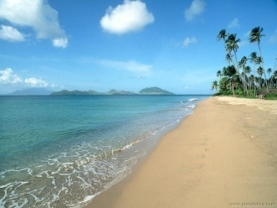
Het type vakantiebestemmingen
van de Belgen
TRENDS
Meerdere antwoorden mogelijk
Zee
(54%,+3 ptn)
Rondreis
(24%, + 1 pt.)
Bergen
(25%, +6 ptn.)
Platteland
(20%, + 2 ptn.)
Stad
(20%, +1 pt.)
30% van de jongeren (18-25 jaar) kiest
voor stadsbezoeken
Alle bestemmingen stijgen in populariteit.
De Belgen trekken meer naar de zee in vergelijking met 2015 (54%).
39
Notes:
Q8

Slide 40

Boekingswijzee

Slide 41

De boekingswijze van de Europeanen en Belgen
Op welke manier reserveert u uw vakantielogement?
71% van de Belgen -25 jaar reserveren hun verblijf online
EUROPA
52%
Online (pc of tablet)
57%
24%
Persoonlijk
22%
10%
10%
Telefoon
De Fransen reserveren het meest online (64%), de Duitsers het minst online (42%) maar het meest via persoonlijk contact (30%).
Bij de Amerikanen reserveert 77% online, bij de Brazilianen 67%.

Slide 42
Betaling van de vakantiereservatie
Toen u de laatste keer een vakantie reserveerde, hoe lang op voorhand reserveerde en betaalde u die ?
EUROPA
6 maanden voor vertrek
14%
16%
Tussen 4 en 6 maanden
17%
17%
Tussen 1 en 4 maanden
32%
29%
Minder dan 1 maand vooraf
22%
17%
U maakt geen enkele reservatie
13%
17%
Europeanen betalen hun vakantie gemiddeld 1 tot 4 maanden voor het vertrek.
Duitsers betalen het vroegst (27% + 6 maanden), Spanjaarden het laatst (32% minder dan een maand).

Slide 43
Welk type logies verkiest de Belg deze zomer?
De Belg verkiest een hotel (40%, = Europees gemiddelde)
Notes:
Q9bis

Slide 44

Vakantie en werk

Slide 45




Het werk loslaten tijdens de vakantie
Wat uw werk betreft, zal u tijdens uw vakantie…?
EUROPA
49%
Het werk helemaal loslaten
37%
8%
Mails blijven checken, zonder echt te antwoorden
14%
7%
Mails en telefoons blijven beantwoorden
11%
4%
Vaak blijven doorwerken, al is het maar sporadisch
3%
31%
Niet van toepassing / geen werk
34%
De meerderheid van de Europeanen zal het werk volledig loslaten tijdens de vakantie

Slide 46

Keuzecriteria

Slide 47



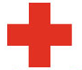


















Essentiële keuzecriteria voor
de Europeanen
 | 1ste factor | 2de factor | 3de factor
België | ( ) | ( ) | ( )
Frankrijk | ( ) | ( ) | ( )
Italië | ( ) | ( ) | ( )
Spanje | ( ) | ( ) | ( )
Oostenrijk | ( ) | ( ) | ( )
Duitsland | ( ) | ( ) | ( )
USA
Brazilië
( =2015)
47

Slide 48
Belangrijkste keuzecriteria
voor de Belgen (NL/FR)
Essentiële EN belangrijke keuze voor de Belgen
Het klimaat staat opnieuw op 1 (43%, -2 ptn. vs. 2015), gevolgd door de toeristische infrastructuur (41%).
Het budget daalt van plaats 3 naar 4.
De NL zijn gevoeliger voor de keuzefactoren dan de FR, behalve voor het risico op aanslagen.
48
Notes:
Correspond à la question Q6 (Européen)

Slide 49

Les risques perçus
Notes:
Xavier, ik kan niet in deze slide…

Slide 50
De bekommernissen van de Belgen (NL/FR)
Gezondheid
Andere
De Belgen verklaren het vaakst beschermd te zijn voor gezondheidsproblemen op vakantie, problemen betreffende het huis en voor ongelukken tijdens het traject.
Geen grote verschillen tussen FR en NL.
50
Notes:
Correspond à la question Q14 (Européen)

Slide 51
De reisbijstandsverzekering
van de Belgen
Redenen om niet verzekerd te zijn:
Ik loop niet veel risico’s | 28%
Ik reis niet voldoende ver | 21%
De verzekering is inbegrepen in andere contracten | 9%
Ik reis niet genoeg | 3%
Ik ga nooit op reis | 3%
Het is te duur | 3%
Ik denk er niet aan | 2%
De meerderheid van de Belgen (60%) zegt gedekt te zijn door een verzekering (-1 pt. vs. 2015). 31% (+2 ptn. vs. 2015) zegt « geen reisbijstand nodig te hebben ».
Notes:
Correspond à la question Q5 (Belge) ??

Slide 52

Conclusies

Slide 53
Conclusies
« Minder Belgen zullen deze zomer op reis gaan.
Diegenen die reizen, hebben een iets hoger budget dan in 2015 en
verkiezen een Europese bestemming. »
De vakantieplannen van de Europeanen dalen overal, behalve in Oostenrijk
(+1 pt.), en bereiken een gemiddelde van 54% (-6 ptn. vs. 2015).
Vergeleken met vorig jaar, hebben de Belgen minder de intentie om op vakantie te vertrekken dit jaar (47%, - 10 ptn. vs. 2015). Lange vakanties (3 weken +) of vakanties van 2 weken zijn populairder dan korte vakanties van max. 1 week.
Terroristische aanslagen en de keuzecriteria voor de vakantiebestemmingen:
Ondanks de terroristische aanslagen in Parijs, Brussel, Turkije en Tunesië, is het risico op aanslagen niet de grootste bekommernis van Belgen bij het kiezen van een vakantiebestemming.
Toch vermijden veel landgenoten bepaalde landen, zoals Turkije, het Midden-Oosten, Noord-Afrika en Griekenland.
53

Slide 54
Conclusies
Bestemmingen en vervoersmiddelen:
Europa blijft meer dan ooit de belangrijkste bestemming van de Belgen (88%, +9 ptn. vs. 2015). Onze landgenoten verkiezen nog steeds Frankrijk als vakantieland (27%), gevolgd door Spanje (17%, +5 ptn.) en Italië (11%).
9% van de Belgen blijft in het eigen land (-1 pt.).
Meer dan 5 Belgen op 10 gaat met de auto op reis, bijna 4 op 10 neemt het vliegtuig.
Het vakantiebudget stijgt licht
34% van de Belgen zegt niet te zullen raken aan het vakantiebudget.
15% schrapt de vakantie om budgettaire redenen.
Het vakantiebudget van de Europeanen stijgt met 4% (+90 €) tot 2247 €.
Het vakantiebudget van de Belgen stijgt met 37 € en bedraagt 2412 €.
54

Slide 55
Conclusies
Hotel zoeken en reserveren gebeurt online:
52 % van de Europeanen en 57% van de Belgen zoekt en reserveert hun vakantielogies online.
Infrastructuur wordt de meest essentiële factor van de Belgen bij het kiezen van de vakantiebestemming. Het klimaat blijft ook een belangrijke globale keuzefactor.
Het profiel van de Belgische vakantieganger blijft ongewijzigd:
« Hij reserveert zijn vakantie 1 à 4 maanden op voorhand online, en kiest voor een verblijf van 2 weken in Europa waar hij met de auto of het vliegtuig naartoe gaat, op zoek naar rust en zon, het liefst aan de zee. »
De reisbijstandsverzekering van de Belg:
76% van de Belgen is gedekt door een reisbijstandsverzekereing om zich te beschermen tegen eventuele gezondheisproblemen op reis.

Slide 56
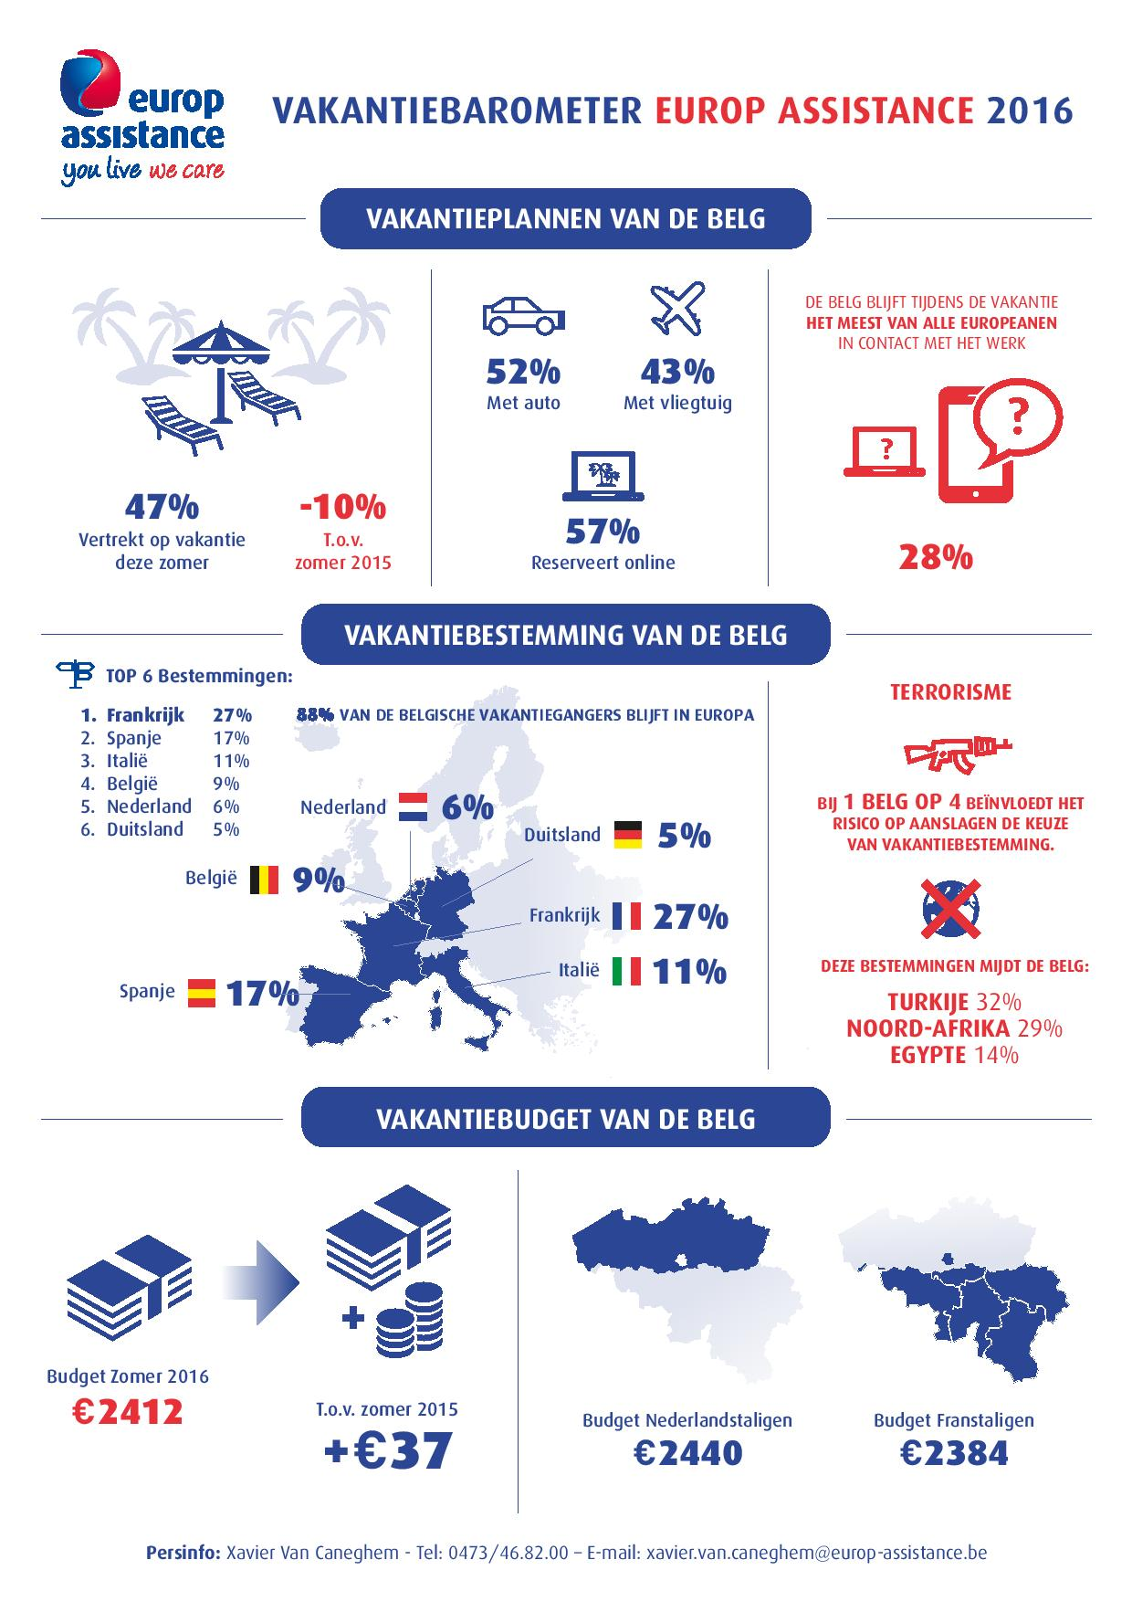

Slide 57

Bedankt voor uw aandacht

